Slide 1
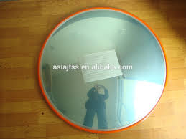
מראה קעורה וקמורה
דולב דאבוש ועומר מרון

Slide 2
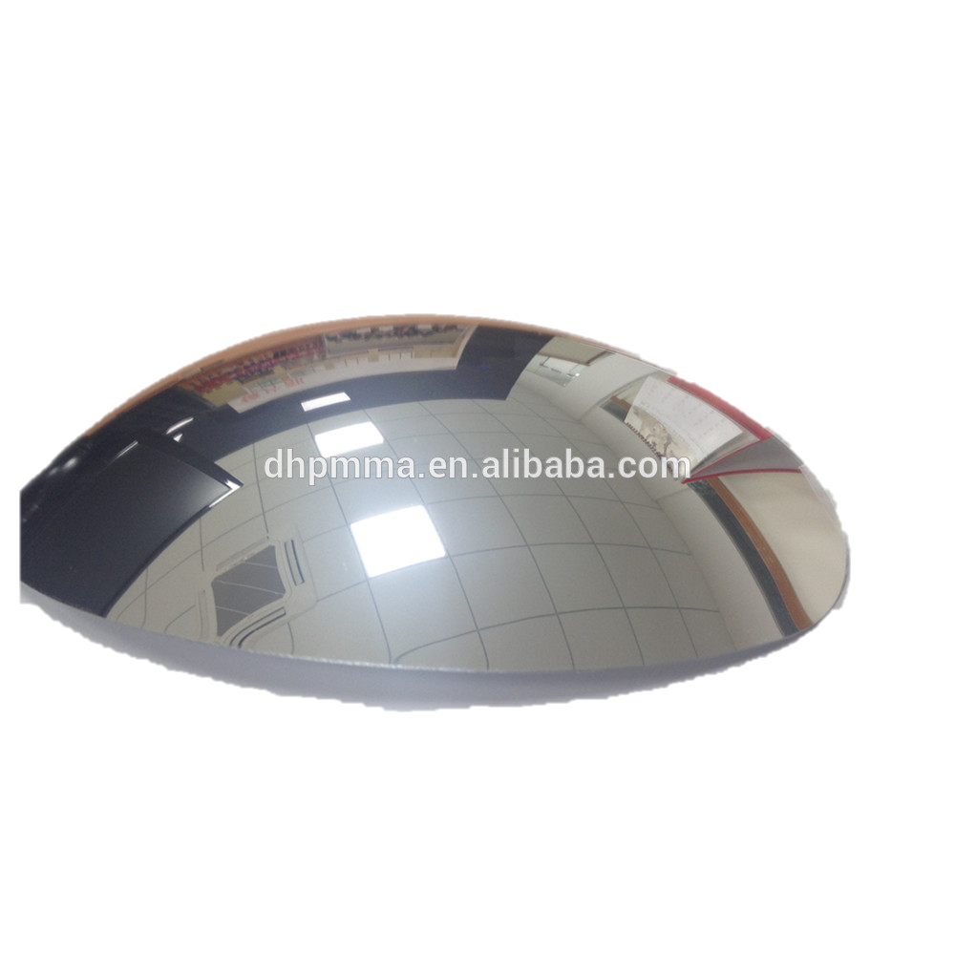
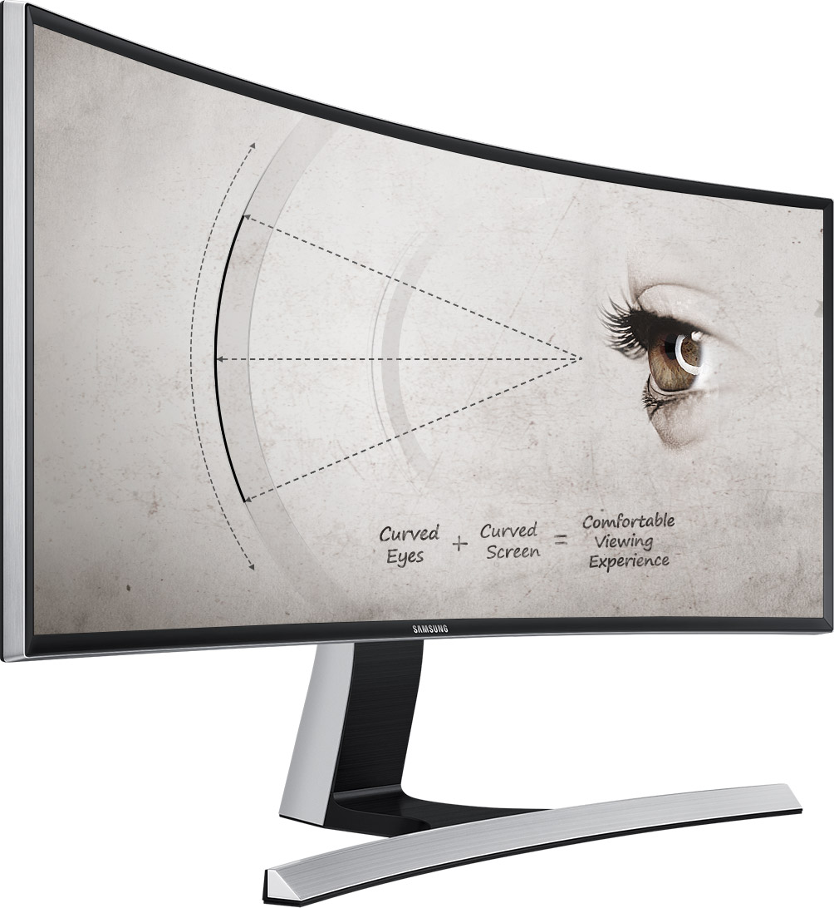
מראות קעורות וקמורות- מבוא
מראות קעורות וקמורות הן מראות שאחד הצדדים שלהן בולט . מראות אלו משנות את בבואתו של המסתכל בהן , שלא כמו מראה שטוחה. למראות קמורות וקעורות ישנם שימושים רבים (עליהם נפרט בהמשך).

Slide 3
המראה הקעורה
מראה קעורה ,היא מראה שנראית כמו קערה ומכאן בא שמה . כדי לבדוק עד כמה עקומה המראה, משלימים אותה לכדור ומודדים את הרדיוס שלו. ככל שהרדיוס גדול יותר , כך המראה שטוחה יותר . מקור אור שיוצב בנקודת המוקד של המראה יפוזר לכל הכיוונים. בעיקרון זה משתמשים בפנסי מכוניות.
במראה קעורה יכולים להשתקף ארבע דמויות שונות :
דמות ישרה מוגדלת.
דמות הפוכה מוגדלת.
דמות הפוכה מוקטנת.
דמות הפוכה שווה.

Slide 4
המראה הקמורה
בניגוד למראה הקעורה, המראה הקמורה היא מראה שהצד הקדמי שלה בולט. המראה הקמורה מפזרת את קרני האור ומגדילה את שדה הראיה של המתבונן במראה. במראה קמורה ישנה רק אפשרות אחת לשיקופה של דמות: הדמות תוצג בצורה ישרה ומוקטנת.

Slide 5
שימושים נוספים למראה
המראה היא כלי עבודה חשוב של מאפרים, ספרים ורופאי שיניים/שינניות.
בטיחות בדרכים - מראות תשקיף המותקנות בצדי כלי רכב ובתוכן מגדילות את מרחב הראייה של הנהג כך שבאפשרותו לראות את המכוניות שמסביב ומאחור מבלי להסב את מבטו מהכביש שלפנים. מראות פנורמיות (קמורות) מוצבות לעתים בצמתים בהם שדה הראייה מוגבל (בעיקר בתוך ערים צפופות), כמו גם ביציאות מחניונים, במטרה להגדיל את שדה הראייה של העוברים בצומת (נהגים והולכי רגל) ובכך להקטין את הסיכוי לתאונה בצומת.
במיקרוסקופ קיימת לרוב מראה שתפקידה לרכז את קרני האור והיא משמשת להארת הדגימה מלמטה.
מראות מהוות מרכיב מרכזי בטלסקופ מחזיר אור, בפריסקופ ובקליידוסקופ.
לעתים נעשה שימוש במראות לצורך שעשוע ב"מבוך מראות".
איתות למרחקים.
מראה מסתובבת בצורת מצולע משוכלל מהווה מרכיב מרכזי במדפסת לייזר.
מראה קעורה לריכוז קרני השמש בתחנת כוח תרמו-סולארית.

Slide 6
מקווים שנהניתם!☺

